Slide 1

二级公共基础知识
主讲：朱爱彬

Slide 2
考试介绍
主讲：朱爱彬

Slide 3
考试介绍
考查形式：选择题（10分）
考查题量：10道（1-10题）
适用科目：二级所有科目
注意：随机抽题，每个人抽到的题目不同

Slide 4
考试介绍
改革
自2019年3月考试起，二级语言类及数据库类科目（即除MS Office高级应用外的其他二级科目）调整获证条件为：总分达到60分且选择题得分达到50%及以上（即选择题得分要达到20分及以上）的考生方可取得合格证书。

Slide 5
考试介绍
数据结构与算法（4分）
程序设计基础（0分或1分）
软件工程基础（2分或3分）
数据库设计基础（3分）

Slide 6
考试介绍
算法
数据结构的基本概念
线性表及其顺序存储结构
数据结构与算法
栈和队列
线性链表
树与二叉树
查找和排序
程序设计方法与风格
程序设计基础
结构化程序设计
面向对象的程序设计
二级公共基础知识
软件工程基本概念
结构化分析方法
软件工程基础
结构化设计方法
软件测试
程序的调试
数据库系统的基本概念
数据库设计基础
数据模型
关系代数
数据库设计与管理

Slide 7
考试介绍
记忆
理解

Slide 8
第1课 程序设计与软件工程基础
主讲：朱爱彬

Slide 9
程序设计基础
01
程序设计方法与风格
程序设计基础
结构化程序设计
面向对象的程序设计

Slide 10
程序设计基础
1.程序设计方法与风格
程序设计指设计、编制、调试程序的方法和过程。
程序设计并不等同于通常意义上的编程。程序设计由多个步骤组成，编程只是程序设计整个过程中的一小步。
程序的质量主要受到程序设计的方法、技术和风格等因素的影响。
“清晰第一、效率第二”是当今主导的程序设计风格，即首先要保证程序的清晰易读，其次再考虑提高程序的执行速度、节省系统资源。
01

Slide 11
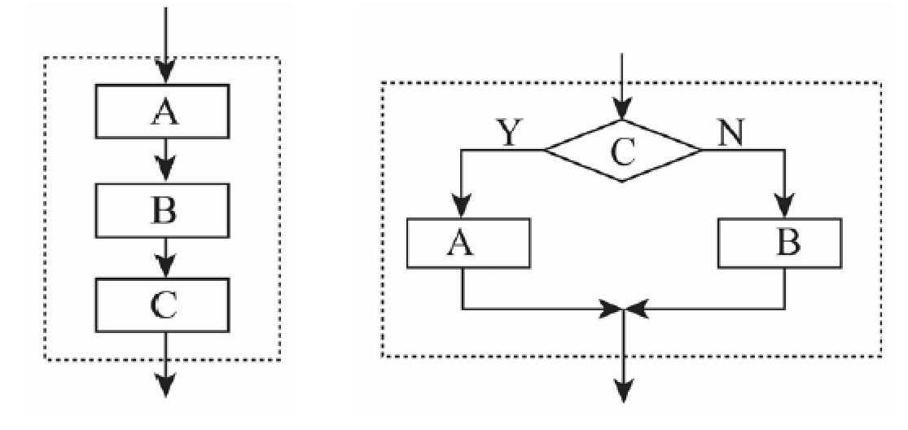
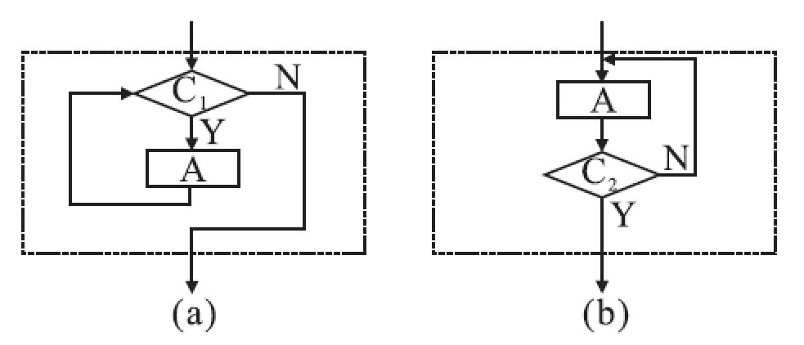
程序设计基础
2.结构化程序设计
（1）结构化程序设计的原则
自顶向下、逐步求精、模块化及限制使用goto语句
（2）结构化程序的基本结构
顺序结构、选择结构、重复结构。共同特征是：严格地只有一个入口和一个出口。
01

Slide 12
【例1】下面不属于结构化程序设计原则的是（ ）。
A)逐步求精
B)自顶向下
C)模块化
D)可继承性
D【解析】结构化程序设计方法的原则包括：自顶向下、逐步求精、模块化、限制使用goto语句。可继承性是面向对象方法的特点。
【例2】结构化程序的三种基本控制结构是（ ）。
A)顺序、选择和调用
B)过程、子程序和分程序
C)顺序、选择和重复（循环）
D)调用、返回和转移
C【解析】1966年Boehm和Jacopini证明了程序设计语言仅仅使用顺序、选择和重复三种基本控制结构就足以表达出各种其他形式结构的程序设计方法。
【例3】结构化程序设计风格强调的是 （ ）。
A)程序的执行效率
B)程序的易读性
C)不考虑goto语句的限制使用
D)程序的可移植性
B【解析】按结构化程序设计方法设计出的程序清晰易读，可理解性好，程序员能够进行逐步求精、程序证明和测试，以确保程序的正确性，程序容易阅读并被人理解，便于用户使用和维护。可见结构化程序设计风格强调的是易读性。

Slide 13
程序设计基础
3.面向对象的程序设计
（1）面向对象方法的基本概念
①对象
面向对象方法中的对象由两部分组成：
a.数据，也称为属性，即对象所包含的信息，表示对象的状态；
b.方法，也称为操作，即对象所能执行的功能、所能具有的行为。
01
特点 | 描述
标识唯一性 | 对象是可区分的，且由对象的内在本质来区分，而不通过描述区分
分类性 | 指可以将具有相同属性和操作的对象抽象成类
多态性 | 指同一个操作可以是不同对象的行为，不同对象执行同一操作产生不同的结果
封装性 | 从外面看只能看到对象的外部特性，对象的内部对外是不可见的
模块独立性好 | 由于完成对象功能所需的元素都被封装在对象内部，所以模块独立性好

Slide 14
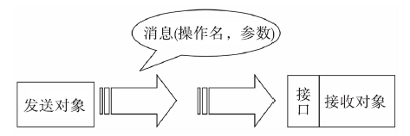
程序设计基础
3.面向对象的程序设计
②类和实例
类（Class）是具有共同属性、共同方法的对象的集合，是关于对象的抽象描述，反映属于该对象类型的所有对象的性质。一个具体对象则是其对应类的一个实例（Instance）。
例如，“大学生”是一个大学生类，它描述了所有大学生的性质。因此，任何大学生都是类“大学生”的一个对象，而一个具体的大学生“张三”是类“大学生”的一个实例。
类是关于对象性质的描述，它同对象一样，包括一组数据属性和在数据上的一组合法操作。
③消息
消息（Message）传递是对象间通信的手段，一个对象通过向另一对象发送消息来请求其服务。
01

Slide 15
程序设计基础
3.面向对象的程序设计
④继承
在面向对象程序设计中，类与类之间也可以继承，一个子类可以直接继承其父类的全部描述（数据和操作），这些属性和操作在子类中不必定义，此外，子类还可以定义它自己的属性和操作。
例如，“四边形”类是“矩形”类的父类，“四边形”类可以有“顶点坐标”等属性，有“移动”“旋转”“求周长”等操作。而“矩形”类除了继承“四边形”类的属性和操作外，还可定义自己的属性和操作，“长”“宽”等属性和“求面积”等操作。
继承具有传递性，如果类Z继承类Y，类Y继承类X，则类Z继承类X。
需要注意的是，类与类之间的继承应根据需要来做，并不是任何类都要继承。
⑤多态性
在面向对象的软件技术中，多态性是指子类对象可以像父类对象那样使用，同样的消息既可以发送给父类对象也可以发送给子类对象。
例如，在一般类“polygon”（多边形）中定义了一个方法“Show”显示自身，但并不确定执行时到底画一个什么图形。特殊类square和类rectangle都继承了polygon类的显示操作，但其实现的结果却不同，把名为Show的消息发送给一个rectangle类的对象是在屏幕上画矩形，而将同样消息名的消息发送给一个square类的对象则是在屏幕上画一个正方形。
01

Slide 16
【例1】不属于对象构成成份的是（ ）。
A)规则 B)属性 C)方法（或操作） D)标识
A【解析】对象由一组表示其静态特征的属性和它执行的一组操作组成，对象名唯一标识一个对象。
【例2】下面对“对象”概念描述正确的是（ ）。
A)属性就是对象
B)操作是对象的动态属性
C)任何对象都必须有继承性
D)对象是对象名和方法的封装体
B【解析】对象是由描述该对象属性的数据以及可以对这些数据施加的所有操作封装在一起构成的统一体。对象可以做的操作表示它的动态行为，通常也称为方法或服务，属性即对象所包含的信息。对象可以有继承性，但并不是任何对象都必须有继承性。
【例3】将自然数集设为整数类I，则下面属于类I实例的是（ ）。
A)-518 B)5.18 C)518 D)518E-2
C【解析】自然数集是全体非负整数组成的集合，A项是负数实例，B项是浮点数实例，D项是用科学计数法表示的浮点数实例。

Slide 17
软件工程基础
软件工程的基本概念
01
需求分析及其方法
软件工程基础
软件设计及其方法
软件测试
程序的调试

Slide 18
软件工程基础
1.软件工程的基本概念
（1）软件定义与软件特点
计算机软件是由程序、数据及相关文档构成的完整集合，它与计算机硬件一起组成计算机系统。其中，程序和数据是机器可执行的，文档是机器不可执行的。
软件具有以下特点。
①软件是一种逻辑实体，具有抽象性。
②软件没有明显的制作过程。
③软件在使用期间不存在磨损、老化问题。
④对硬件和环境具有依赖性。
⑤软件复杂性高，成本昂贵。
⑥软件开发涉及诸多的社会因素。
01

Slide 19
软件工程基础
1.软件工程的基本概念
（2）软件的分类
计算机软件按功能分为应用软件、系统软件、支撑软件（或工具软件）。
①系统软件——是管理计算机的资源，提高计算机的使用效率，为用户提供各种服务的软件。例如，操作系统（OS）、数据库管理系统（DBMS）、编译程序、汇编程序和网络软件等。系统软件是最靠近计算机硬件的软件。
②应用软件——为了应用于特定的领域而开发的软件。例如，我们熟悉的Word、QQ、360杀毒软件、财务管理系统等软件属于应用软件。
③支撑软件——介于系统软件和应用软件之间，协助用户开发软件的工具型软件，其中包括帮助程序人员开发和维护软件产品的工具软件，也包括帮助管理人员控制开发进程和项目管理的工具软件。
01

Slide 20
软件工程基础
1.软件工程的基本概念
（3）软件工程
软件工程是试图用工程、科学和数学的原理与方法研制、维护计算机软件的有关技术及管理方法，是应用于计算机软件的定义、开发和维护的一整套方法、工具、文档、实践标准和工序。软件工程包含3个要素：方法、工具和过程。
抽象、信息隐蔽、模块化、局部化、确定性、一致性、完备性和可验证性是软件工程的原则。
（4）软件过程
软件过程是把输入转化为输出的一组彼此相关的资源和活动。软件过程是为了获得高质量软件所需要完成的一系列任务的框架，它规定了完成各项任务的工作步骤。软件过程所进行的基本活动主要有软件规格说明、软件开发或软件设计与实线、软件确认、软件演进。
01

Slide 21
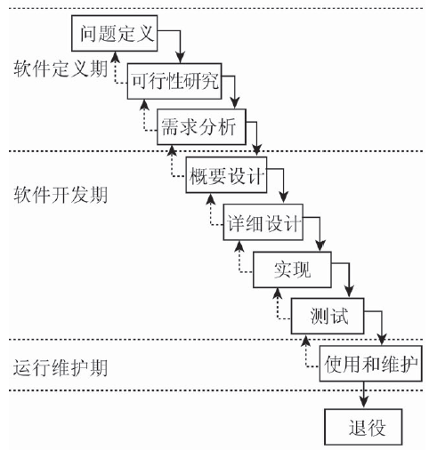
软件工程基础
1.软件工程的基本概念
（5）软件生命周期
软件开发应遵循一个软件的生命周期。通常把软件产品从提出、实现、使用、维护到停止使用、退役的过程称为软件生命周期。软件生命周期分为3个时期共8个阶段，如右图所示。
①问题定义。确定要求解决的问题是什么。
②可行性研究与计划制定。决定该问题是否存在一个可行的解决办法，指定完成开发任务的实施计划。
③需求分析。对待开发软件提出的需求进行分析并给出详细定义。编写软件规格说明书及初步的用户手册，提交评审。
④软件设计。通常又分为概要设计和详细设计两个阶段，给出软件的结构、模块的划分、功能的分配以及处理流程。软件设计阶段提交评审的文档有概要设计说明书、详细设计说明书和测试计划初稿。
⑤软件实现。在软件设计的基础上编写程序。该阶段完成的文档有用户手册、操作手册等面向用户的文档，以及为下一步做准备而编写的单元测试计划。
⑥软件测试。在设计测试用例的基础上，检验软件的各个组成部分。编写测试分析报告。
⑦运行维护。将已交付的软件投入运行，同时不断地维护，进行必要而且可行的扩充和删改。
01

Slide 22
【例1】下面对软件描述错误的是（ ）。
A)文档是不可执行的
B)程序和数据是可执行的
C)软件文档是与程序开发、维护和应用无关的资料
D)软件是程序、数据及相关文档的集合
C【解析】文档是与程序开发、维护和使用有关的图文资料。
【例2】下面对软件特点描述正确的是（ ）。
A)软件具有明显的制作过程
B)软件在使用中存在磨损、老化问题
C)软件复制不涉及知识产权
D)软件是一种逻辑实体，具有抽象性
D【解析】软件的生产与硬件不同，它没有明显的制作过程；软件在运行、使用期间不存在磨损、老化问题；软件开发涉及诸多的社会因素（包括软件知识产权及法律等问题）。

Slide 23
【例3】下面属于工具(支撑)软件的是（ ）。
A)IOS系统
B)数据库管理系统
C)财务管理系统
D)Studio.NET
D【解析】IOS系统、数据库管理系统属于系统软件，财务管理系统属于应用软件，Studio.NET属于支撑软件。
【例4】下列叙述中正确的是（ ）。
A)软件工程是为了解决软件生产率问题
B)软件工程的三要素是方法、工具和进程
C)软件工程是用于软件的定义、开发和维护的方法
D)软件工程是用工程、科学和数学的原则与方法研制、维护计算机软件的有关技术及管理方法
D【解析】软件工程是应用于计算机软件的定义、开发和维护的一整套方法、工具、文档、实践标准和工序。软件工程的目的是提高软件产品的质量和开发效率，减少维护的困难。软件工程包含3个要素：方法、工具和过程。

Slide 24
【例5】软件生命周期可分为定义阶段、开发阶段和维护阶段，下面属于定义阶段任务的是（ ）。
A)软件设计
B)软件测试
C)可行性研究
D)数据库设计
C【解析】可行性研究属于定义阶段任务。软件设计、数据库设计和软件测试属于开发阶段的任务。
【例6】软件生命周期中，确定软件系统"怎么做"的阶段是（ ）。
A)软件测试
B)软件设计
C)系统维护
D)需求分析
B【解析】软件设计是系统设计人员和程序设计人员在反复理解软件需求的基础上，给出软件的结构、模块的划分、功能的分配以及处理流程，是解决软件“怎么做”的阶段。需求分析是解决软件“做什么”的阶段。

Slide 25
软件工程基础
2.需求分析及其方法
（1）需求分析
①需求分析相关概念
需求分析的任务是发现需求、求精、建模和定义需求的过程。需求分析将创建所需的数据模型、功能模型和控制模型。
需求分析阶段的工作可以分为4个方面：需求获取、需求分析、编写需求规格说明书和需求评审。
②需求规格说明书
软件需求规格说明书是需求分析阶段的最后成果。软件需求规格说明书应重点描述软件的目标，软件的功能需求、性能需求、外部接口、属性及约束条件。
软件需求规格说明书的特点：正确性；无歧义性；完整性；可验证性；一致性；可理解性；可修改性；可追踪性。
③需求分析方法。需求分析方法可以分为结构化分析方法和面向对象的分析方法两大类。
●结构化分析方法。主要包括：面向数据流的结构化分析方法、面向数据结构的Jackson系统开发方法和面向数据结构的结构化数据系统开发方法。
●面向对象分析方法。面向对象分析是面向对象软件工程方法的第一个环节，包括一套概念原则、过程步骤、表示方法、提交文档等规范要求。
01

Slide 26
【例1】下面描述中不属于软件需求分析阶段任务的是（ ）。
A)撰写软件需求规格说明书
B)软件的总体结构设计
C)软件的需求分析
D)软件的需求评审
B【解析】需求分析阶段的主要任务是确定软件系统的功能。需求分析阶段的工作可以分为需求获取、需求分析、编写需求规格说明书和需求评审4个方面。软件的总体结构设计属于软件设计阶段的任务。
【例2】下面不属于软件需求规格说明书内容的是（ ）。
A)软件的可验证性
B)软件的功能需求
C)软件的性能需求
D)软件的外部接口
A【解析】软件需求规格说明应重点描述软件的目的，软件的功能需求、性能需求、外部接口、属性及约束条件等。软件的可验证性是软件需求规格说明书的特点。

Slide 27



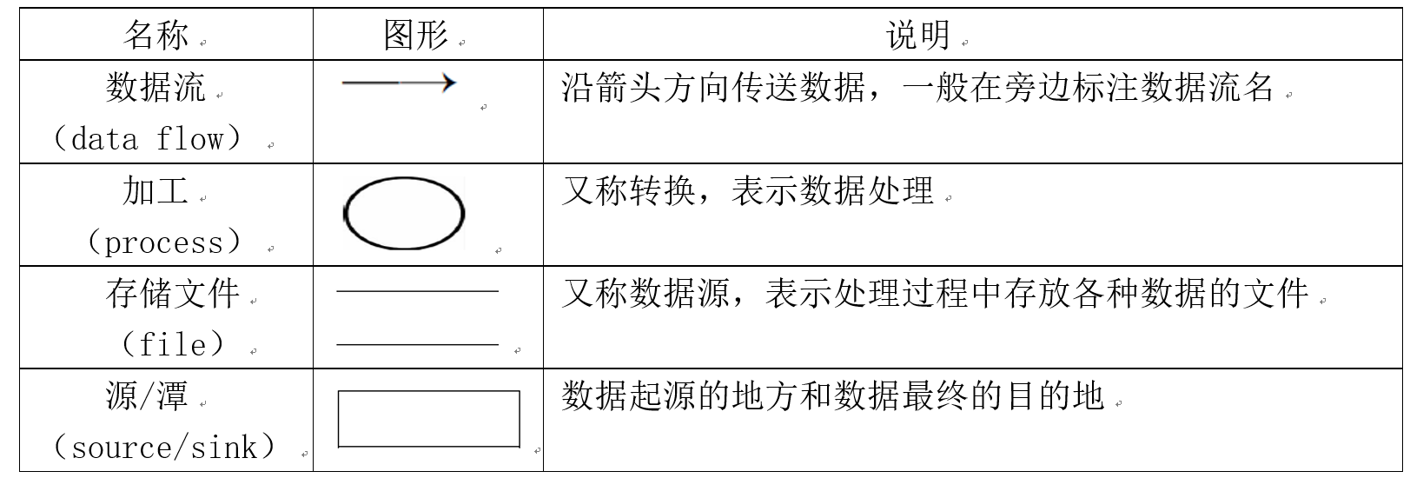
软件工程基础
2.需求分析及其方法
（2）结构化分析方法的常用工具
结构化分析是使用数据流图、数据字典、结构化英语、判定表和判定树等工具，来建立一种新的、称为结构化规格说明的目标文档。
常用工具是数据流图（Data Flow Diagram，DFD）。数据流图中的主要图形元素与说明如下表所示。
01

Slide 28
【例1】下面可以作为软件需求分析工具的是（ ）。
A)N-S图
B)程序流程图
C)PAD图
D)数据流程图(DFD图)
D【解析】需求分析的结构化分析方法工具有数据流图、数据字典、判定表和判定树等。程序流程图、N-S图、PAD图属于软件设计阶段使用的工具。
【例2】数据流图（DFD）中的有向箭头（→）表示（ ）。
A)控制流
B)数据流
C)输入流
D)输出流
B【解析】有向箭头表示数据流。

Slide 29
软件工程基础
3.软件设计及其方法
（1）软件设计的基本概念
软件设计的基本目标是用比较抽象概括的方式确定目标系统如何完成预定的任务，也就是说，软件设计是确定系统的物理模型。
软件设计是开发阶段最重要的步骤。从工程管理的角度来看可分为两步：概要设计和详细设计。从技术观点来看，软件设计包括软件结构设计、数据设计、接口设计、过程设计4个步骤。
将软件按功能分解为组成模块，是概要设计的主要任务。划分模块要本着提高独立性的原则。
模块独立性的高低是设计好坏的关键。模块的独立程度可以由两个定性标准度量：内聚性和耦合性。
①耦合衡量不同模块彼此间互相依赖（连接）的紧密程度。
②内聚衡量一个模块内部各个元素彼此结合的紧密程度。
模块的内聚性越高，模块间的耦合性就越低，可见模块的耦合性和内聚性是相互关联的。因此，好的软件设计，应尽量做到高内聚、低耦合。
01

Slide 30
【例】下面描述错误的是（ ）。
A)模块的独立性与模块的信息隐蔽和局部化无关
B)内聚性和耦合性是模块独立程度的定性度量标准
C)一个模块的内聚性越高则该模块的独立性越强
D)一个模块的耦合性越高则该模块的独立性越弱
A【解析】模块独立性的概念是抽象、模块化、信息隐蔽和局部化的直接结果。
模块的独立性程度是评价设计好坏的重要程度标准，有两个定性标准度量，即模块间的耦合性和模块内的内聚性。
耦合性是模块间互相连接的紧密程度的度量。一个模块的耦合性越高则该模块的独立性越弱。内聚性是指一个模块内部各个元素间彼此结合的紧密程度。一个模块的内聚性越高则该模块的独立性越强。好的软件设计，应尽量做到高内聚、低耦合。

Slide 31
软件工程基础
3.软件设计及其方法
（2）概要设计
①概要设计的任务
概要设计又称总体设计，软件概要设计的基本任务如下：
●设计软件系统结构。
●数据结构及数据库设计。
●编写概要设计文档。概要设计阶段的文档有概要设计说明书、数据库设计说明书和集成测试计划等。
●概要设计文档评审。
②结构图
在概要设计中，常用的软件结构设计工具是结构图（Stucture Chart，SC），也称为程序结构图。它反映了整个系统的功能实现以及模块与模块之间的联系。
01

Slide 32
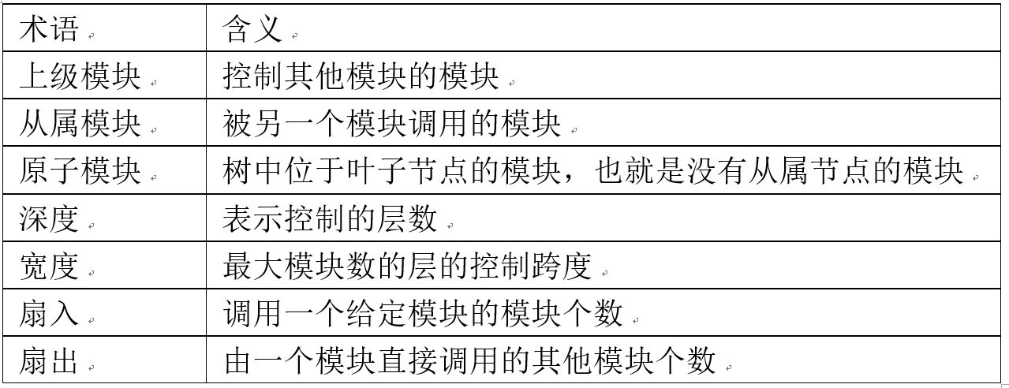
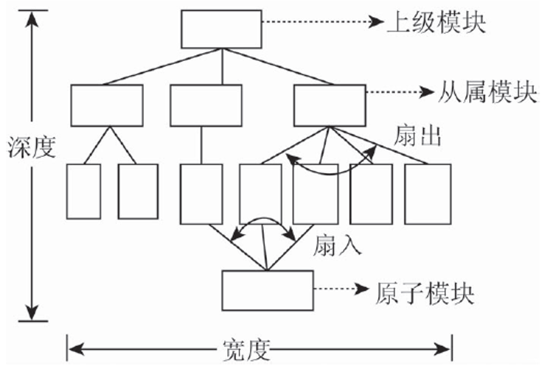
软件工程基础
3.软件设计及其方法
软件的结构图是一种层次化的表示，它指出了软件的各个模块之间的关系，如图所示。
01
该结构图中涉及几个术语，现简述如下表所示。
好的软件设计结构通常顶层高扇出，中间扇出较少，底层高扇入。

Slide 33
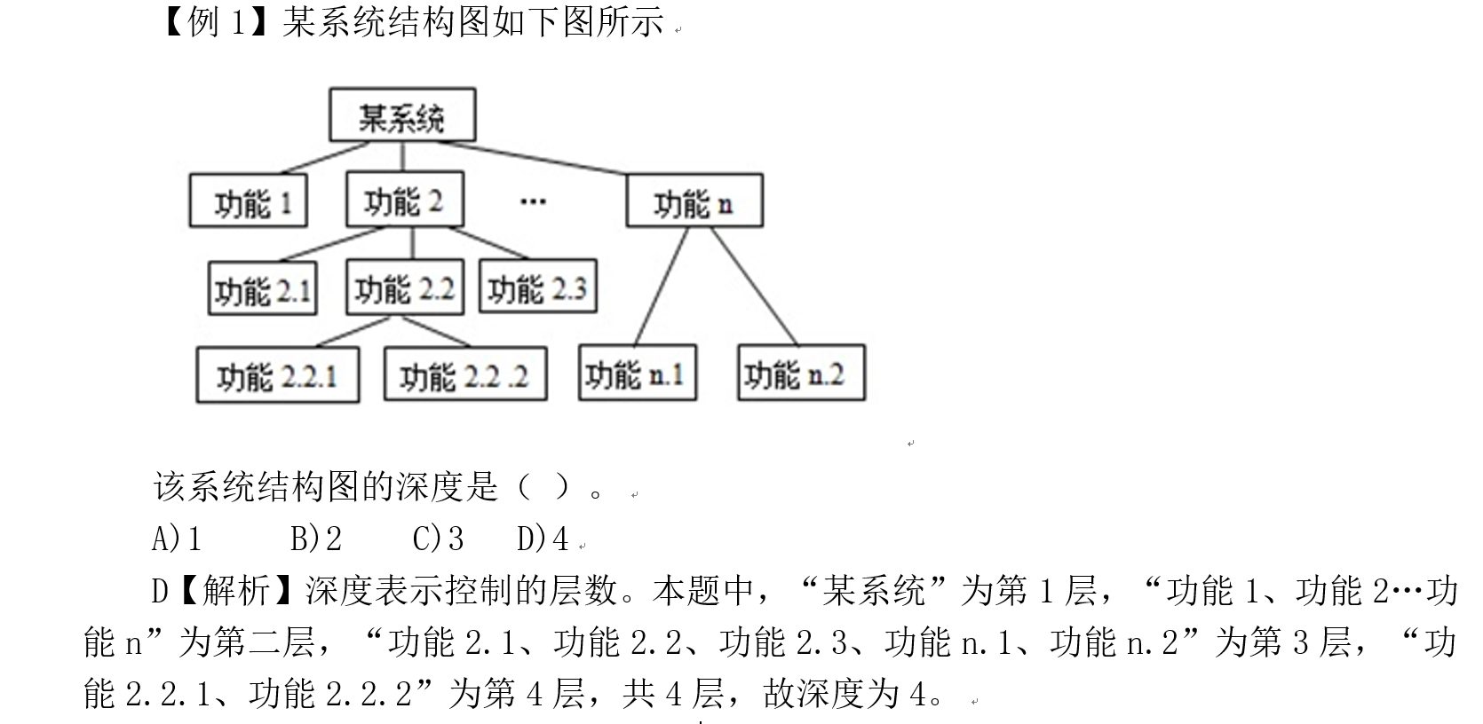
软件工程基础
3.软件设计及其方法
01

Slide 34
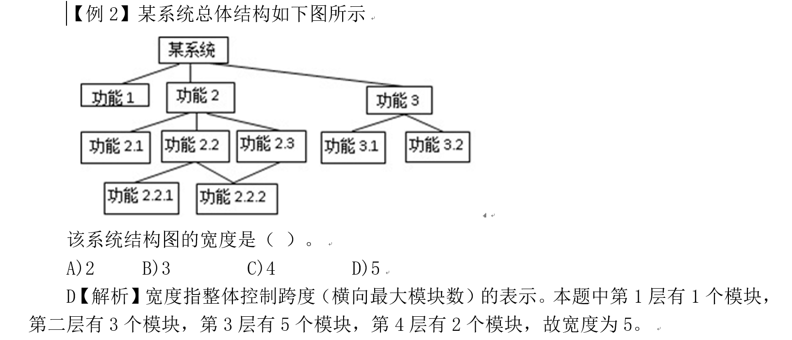
软件工程基础
3.软件设计及其方法
01

Slide 35
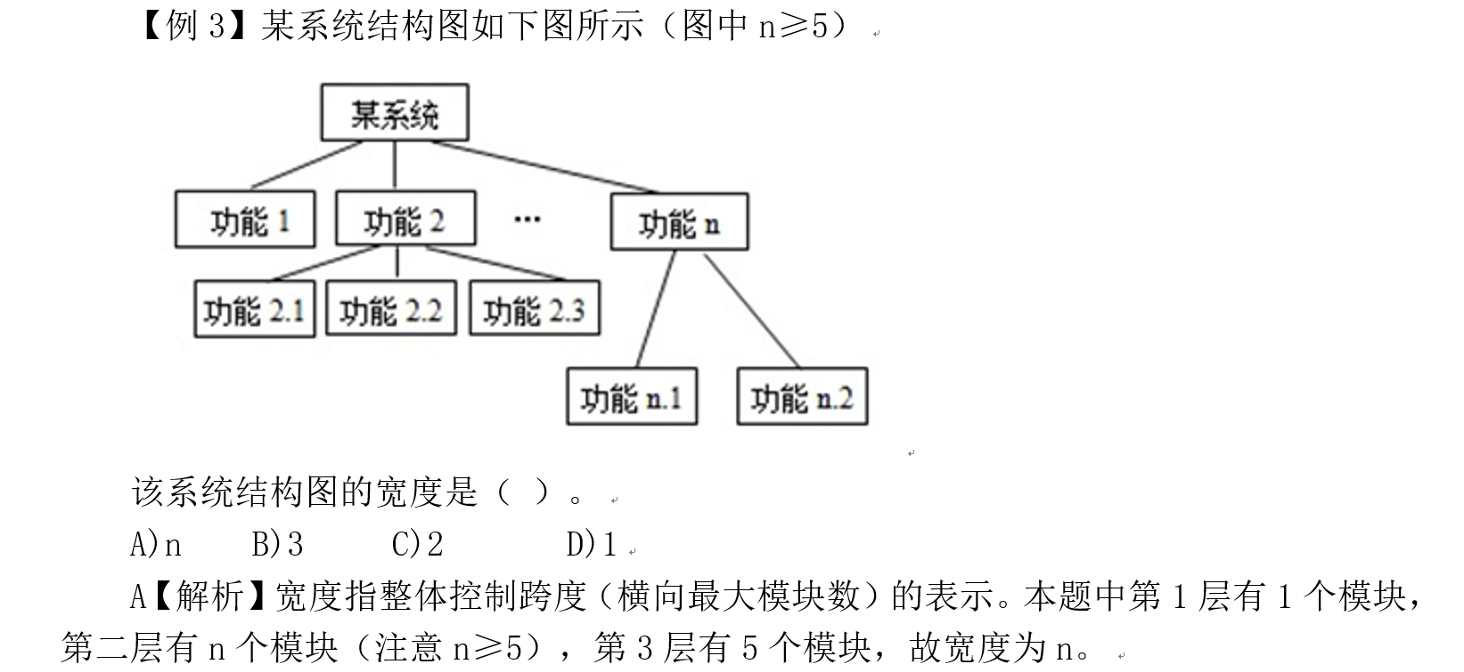
软件工程基础
3.软件设计及其方法
01

Slide 36
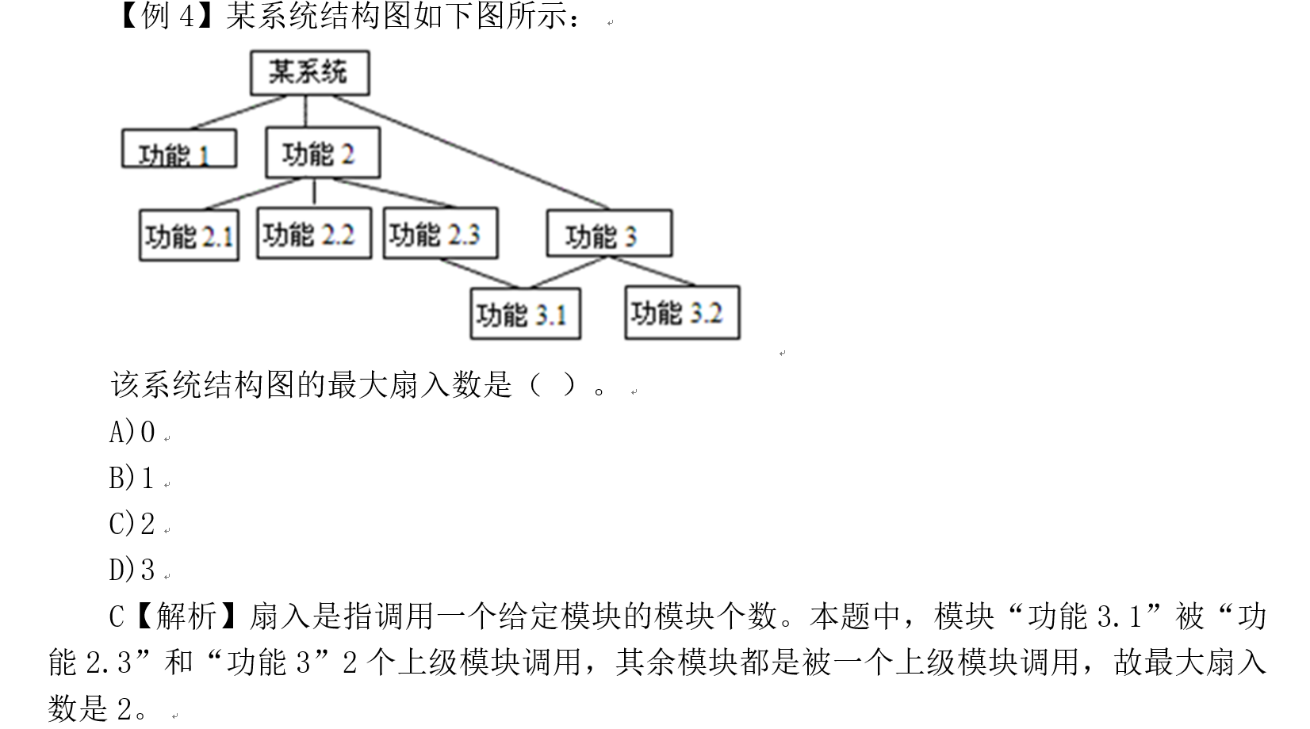
软件工程基础
3.软件设计及其方法
01

Slide 37
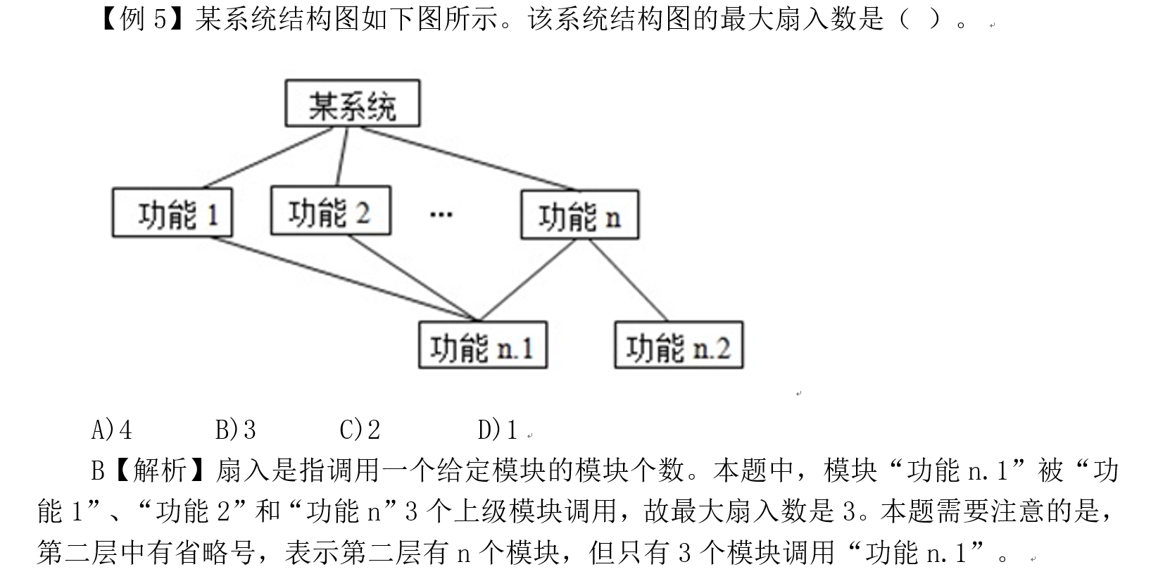
软件工程基础
3.软件设计及其方法
01

Slide 38
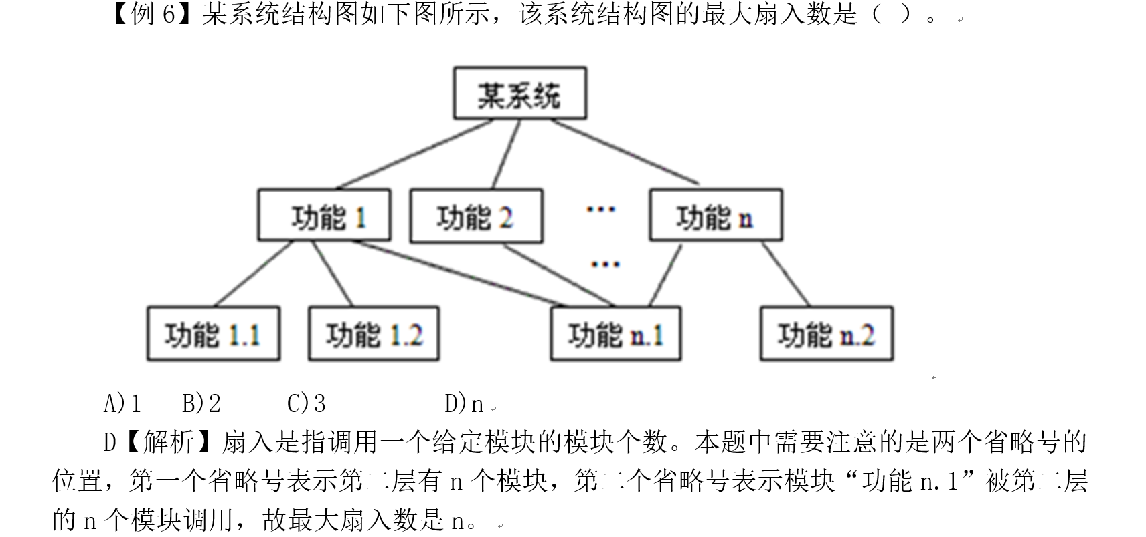
软件工程基础
3.软件设计及其方法
01

Slide 39
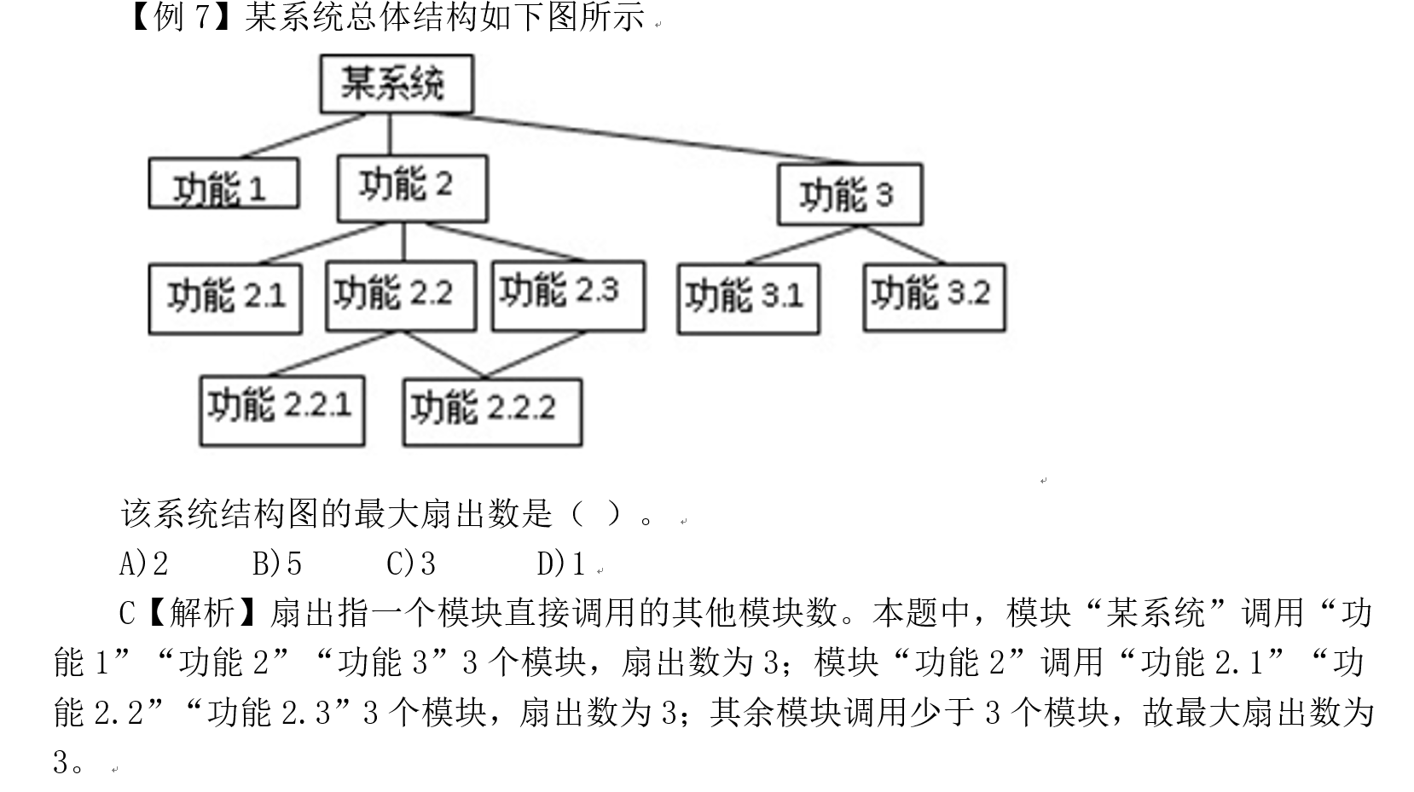
软件工程基础
3.软件设计及其方法
01

Slide 40
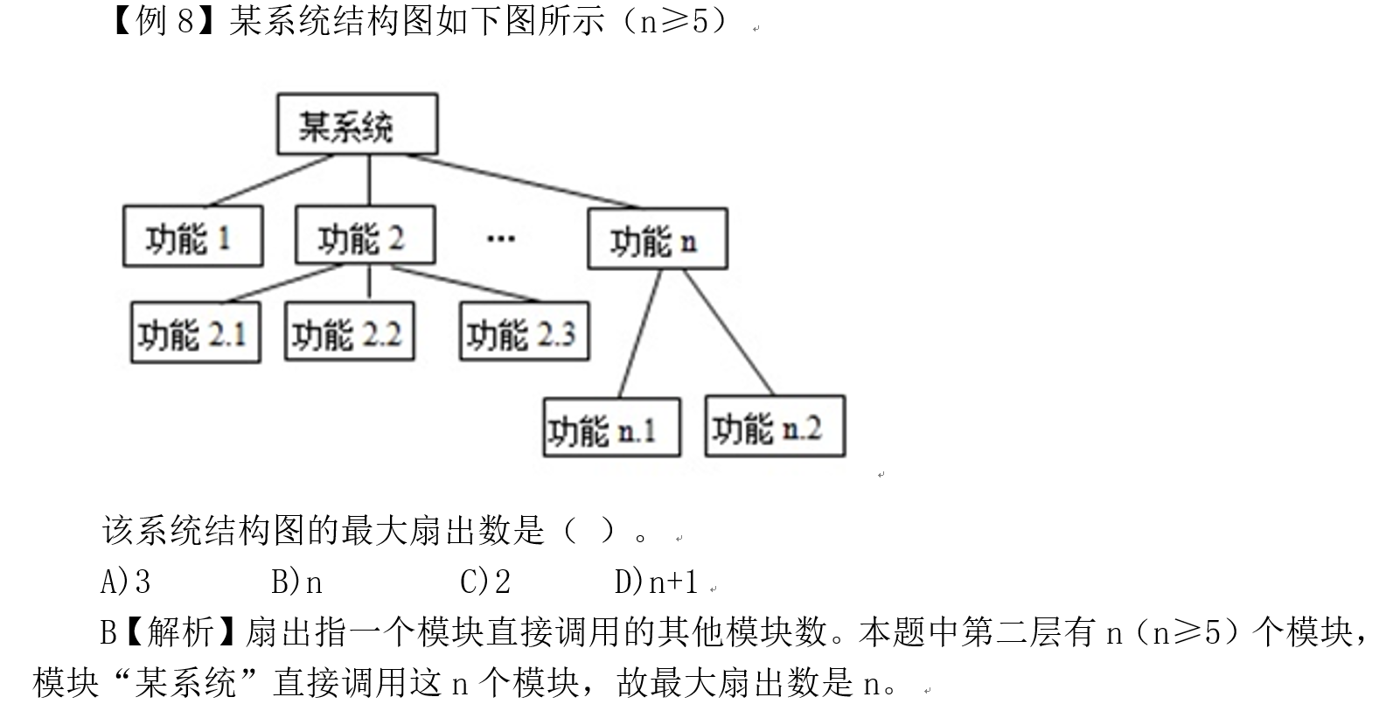
软件工程基础
3.软件设计及其方法
01

Slide 41
软件工程基础
3.软件设计及其方法
（3）详细设计
详细设计的任务，是为软件结构图中的每一个模块确定实现算法和局部数据结构，用某种选定的表达工具表示算法和数据结构的细节。
常用的设计工具有程序流程图（PFD）、N-S图、PAD图、HIPO图、判定表、PDL。
01
【例】下面不能作为软件设计工具的是（ ）。
A)PAD图
B)程序流程图
C)数据流程图(DFD图)
D)总体结构图
C【解析】软件设计可以使用的工具有总体结构图、程序流程图、N-S图、PAD图、PDL。数据流程图(DFD图)是需求分析使用的工具。

Slide 42
软件工程基础
4.软件测试
（1）软件测试的目的和准则
软件测试就是在软件投入运行之前，尽可能多地发现软件中的错误。软件测试是保证软件质量、可靠性的关键步骤。它是对软件规格说明、设计和编码的最后复审。软件测试的目的是发现软件中的错误。
软件测试应遵循如下准则：
①所有测试都应追溯到用户需求。
②在测试之前制定测试计划，并严格执行。
③充分注意测试中的群集现象。
④避免由程序的编写者测试自己的程序。
⑤不可能进行穷举测试。
⑥妥善保存测试计划、测试用例、出错统计和最终分析报告，为维护提供方便。
01

Slide 43
软件工程基础
代码审查
代码走查
4.软件测试
（2）软件测试方法
01
代码检查
桌面检查
静态测试
静态分析
静态结构分析
软件是否需要被执行
代码质量度量
语句覆盖
动态测试
路径覆盖
软件测试方法
逻辑覆盖测试
判定覆盖
白盒测试
条件覆盖
判断－条件覆盖
基本路径测试
按照功能划分
等价类划分法
边界值分析法
黑盒测试
错误推测法
因果图

Slide 44
【例1】使用白盒测试方法时，设计测试用例应根据（ ）。
A)程序的内部逻辑
B)程序的复杂结构
C)程序的功能
D)使用说明书
A【解析】白盒测试又称为结构测试或逻辑驱动测试，它允许测试人员利用程序内部的逻辑结构及有关信息来设计或选择测试用例，对程序所有的逻辑路径进行测试。
【例2】下面属于白盒测试方法的是（ ）。
A)等价类划分法
B)判定-条件覆盖
C)因果图法
D)错误推测法（猜错法）
B【解析】白盒测试法主要有逻辑覆盖、基本路径测试等。其中，逻辑覆盖又包括语句覆盖、路径覆盖、判定覆盖、条件覆盖、判断-条件覆盖。

Slide 45
【例3】在黑盒测试方法中，设计测试用例的根据是（ ）。
A)数据结构
B)模块间的逻辑关系
C)程序调用规则
D)软件要完成的功能
D【解析】黑盒测试方法也称功能测试或数据驱动测试。黑盒测试是对软件已经实现的功能是否满足需求进行测试和验证。它完全不考虑程序内部的逻辑结构和内部特征，只依据程序的需求和功能规格说明，检查程序的功能是否符合它的功能要求。
【例4】下面属于黑盒测试方法的是（ ）。
A)边界值分析法
B)路径测试
C)条件覆盖
D)语句覆盖
A【解析】黑盒测试方法主要有等价类划分法、边界值分析法、错误推测法和因果图等。

Slide 46
软件工程基础
4.软件测试
（3）软件测试的实施
01
单元测试也称模块测试，模块是软件设计的最小单位，单元测试是对模块进行正确性的检验，以期尽早发现各模块内部可能存在的各种错误。
通常单元测试在编码阶段进行，单元测试的依据除了源程序以外还有详细设计说明书。
单元测试可以采用静态测试或者动态测试。动态测试通常以白盒测试法为主，测试其结构，以黑盒测试法为辅，测试其功能。
①单元测试
集成测试也称组装测试，它是对各模块按照设计要求组装成的程序进行测试，主要目的是发现与接口有关的错误（系统测试与此类似）。
集成测试主要发现设计阶段产生的错误，集成测试的依据是概要设计说明书，通常采用黑盒测试。
集成的方式可以分为非增量方式集成（一次性组装方式）和增量方式集成两种。增量方式包括自顶向下、自底向上以及自顶向下和自底向上相结合的混合增量方法。
②集成测试
③确认测试（验收测试）
确认测试的任务是检查软件的功能、性能及其他特征是否与用户的需求一致，它是以需求规格说明书作为依据的测试。确认测试通常采用黑盒测试。
在确认测试完成后，把软件系统整体作为一个元素，与计算机硬件、支持软件、数据、人员和其他计算机系统的元素组合在一起，在实际运行环境下对计算机系统进行一系列的集成测试和确认测试，这样的测试称为系统测试。
④系统测试

Slide 47
【例1】单元测试主要涉及的文档是（ ）。
A)编码和详细设计说明书
B)确认测试计划
C)需求规格说明书
D)总体设计说明书
A【解析】单元测试是对软件设计的最小单位——模块（程序单元）进行正确性检验的测试。单元测试的依据是详细设计说明书和源程序（编码）；集成测试的依据是概要设计说明书；确认测试的依据是需求规格说明书。
【例2】软件集成测试不采用（ ）。
A)一次性组装
B)自顶向下增量组装
C)自底向上增量组装
D)迭代式组装
D【解析】集成测试是测试和组装软件的过程。集成测试时将模块组装成程序通常采用两种方式：非增量方式组装和增量方式组装。非增量方式也称为一次性组装方式。增量方式包括自顶向下、自底向上、自顶向下与自底向上相结合的混合增量方法。

Slide 48
软件工程基础
5.程序调试
（1）程序调试的基本概念
调试（也称为Debug，排错）是在测试发现错误之后排除错误的过程。
程序调试的任务是诊断和改正程序中的错误。
程序调试活动由两部分组成：
●根据错误的迹象确定程序中错误的确切性质、原因和位置；
●对程序进行修改，排除这个错误。
（2）调试方法
调试从是否跟踪和执行程序的角度，分为静态调试和动态调试。静态调试是主要的调试手段，是指通过人的思维来分析源程序代码和排错，而动态调试是静态测试的辅助。
主要调试方法有强行排错法、回溯法、原因排除法（二分法、归纳法和演绎法）。
01

Slide 49
软件工程基础
01
【例】程序调试的任务是（ ）。
A)发现并改正程序中的错误
B)诊断和改正程序中的错误
C)发现程序中的错误
D)设计和运行测试用例
B【解析】程序调试的任务是诊断和改正程序中的错误；而软件测试是尽可能多的发现软件中的错误。软件测试贯穿整个软件生命周期，程序调试主要在开发阶段。

Slide 50

未来教育
祝
顺
利
通
过
您

